Slide 1
5w2h
Alunos: Maycon e Gustavo
Profª Juliane

Slide 2
Principais tópicos
O que é a ferramenta 5w2h
Surgimento
Propósito
Significado da Sigla
Vantagens de Aplicação
Como responder as Perguntas da ferramenta
Exemplos de Aplicação

Slide 3
O que é ?
Ferramenta que auxilia a gestão de projeto, reduzindo o desperdício de tempo, material e de dinheiro, compondo planos de ação de maneira rápida e eficiente.

Slide 4
Surgimento
A hipótese mais aceita é de que foi desenvolvida por especialistas durante a implantação do sistema Toyota de produção.
Princípios:
Fazer certo desde o inicio
Corrigir erros
Circulo de controle de qualidade (CQC)

Slide 5
Propósito principal
Maior eficácia na definição de tarefas e em seu acompanhamento.

Slide 6
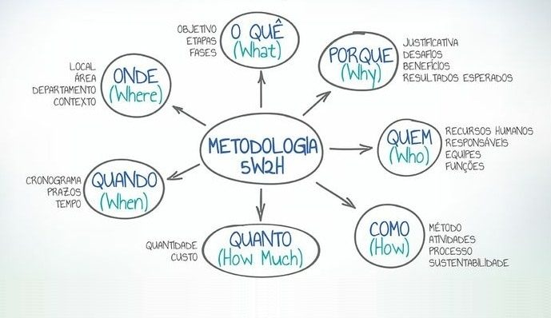
Significado da sigla

Slide 7
Vantagens da aplicação

